Slide 1
스마트 가로등
18’센서응용시스템
중간보고서
전자공학부 임베디드시스템
센서응용시스템
2014146006
김재엽

Slide 2
CONTENTS
PROJECT 소개
동작 시나리오
진행상황
계획의 구체성

Slide 3
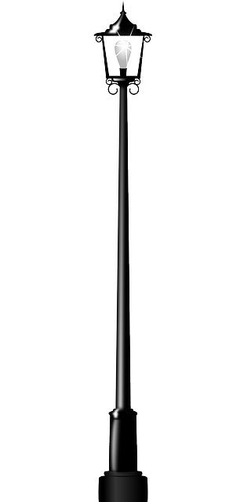
1. Project 소개
Smart
사람과 햇빛을 인식하는 가로등
에너지 절약!

Slide 4
1. PROJECT 소개(시스템구성)
시작
가림막 유지
No
광량이 500이상인가?
조도센서
광량인식
Yes
광량이 350이하인가?
No
가림막 작동
LED OFF
No
LED 1단계
No
광량이 150이하인가?
광량이 50이하인가?
PIR센서
설정
PIR센서
설정
사람이 지나가는가?
No
사람이 지나가는가?
No
Yes
Yes
광량 단위 : lux
350 이상 : 평소 낮
151-350 : 초저녁
51-150 : 초저녁-밤
1-50 : 밤 - 새벽
LED 2단계
LED 3단계
광량이 50이하인가?
No
Yes
LED 3단계

Slide 5
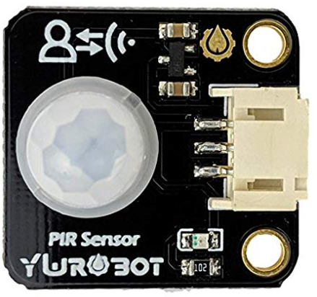
1. Project 소개(사용센서)
① PIR 센서
- 적외선 센서로 사람을 감지할 때 사용하는 센서이다. 공 모양 부분 내부에 센서가 존재하는데 렌즈처럼 각이 있어서 110˚로 사람을 인식할 수 있다. PIR센서는 단일 트리거와 반복 트리거를 지원하는데 단일 트리거는 사람을 인식할 때만 센서가 입력을 받는 것이고 인식되지 않으면 더 이상 입력을 받지 않는다. 반복 트리거는 사람이 인식되고 더 이상 인식되지 않아도 약 3초 동안은 입력을 계속 받는다. 이 센서의 경우에는 반복 트리거만 지원하기 때문에 사람이 인식되지 않아도 약 3초 정도 후에 입력을 받지 않는다.

Slide 6
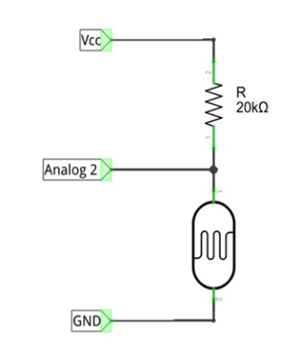
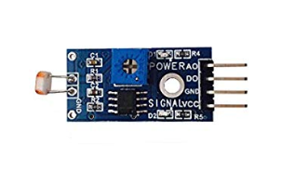
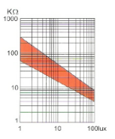
1. Project 소개(사용센서)
② Cds센서
- Cds센서는 빛을 받아서 저항의 값을 변하게 하는 가변저항의 일종이다. Datasheet를 보면 알 수 있듯이 저항이 클 때 조도량 lux값은 낮고 저항이 낮아 질 수록 lux값은 커진다. 즉, 옴의 법칙(V=IR)을 통해 보면 R값이 작을 수록 V값은 작아지고 I값은 커진다. 따라서 밝을 때는 R값이 작아지고 전압 또한 낮아진다. 반대로 어두울 때 R값이 커지면 전압 또한 커진다. 따라서 cds센서를 통해 MCU로 입력되는 값은 밝을 때 값이 낮고 어두울 때 값이 크다.

Slide 7
2. 동작 시나리오
PIR센서로 사람을 인식
Cds센서를 통해 주변 광량 인식
Cds센서를 통해 인식된 주변 광량을 통해 기본적 밝기로 LED점등
사람을 인식하거나 어두워지는 정도에 따라 3단계로 LED점등

Slide 8
3. 진행상황
① PIR 센서
- 센서의 인식을 받아 사람이 범위 내 들어오는 것(손으로 110˚반경)을 인식
- 첫 발표 때 언급한 트리거 종류 중 지급받은 센서는 반복 트리거 지원
- 인식이 되면 Atmega128 보드의 PINC1를 통해 1값을 출력

Slide 9
3. 진행상황
② cds 센서
- Atmega128 보드 내부의 ADC기능을 이용하여 Analog Out 값을 Atmega128로 입력
- A/D 변환기의 동작 중 단극성 입력 모드를 사용하여 0~1023 까지의 값으로 표현
- 밝을 수록 0에 근접하고 어두울 수록 1023에 근접
- LCD에 RawData값이 표시되도록 설정
- 밝기 정도에 따라 LED Mode를 3단계로 나누어 우선 LCD에 표시하도록 설정

Slide 10
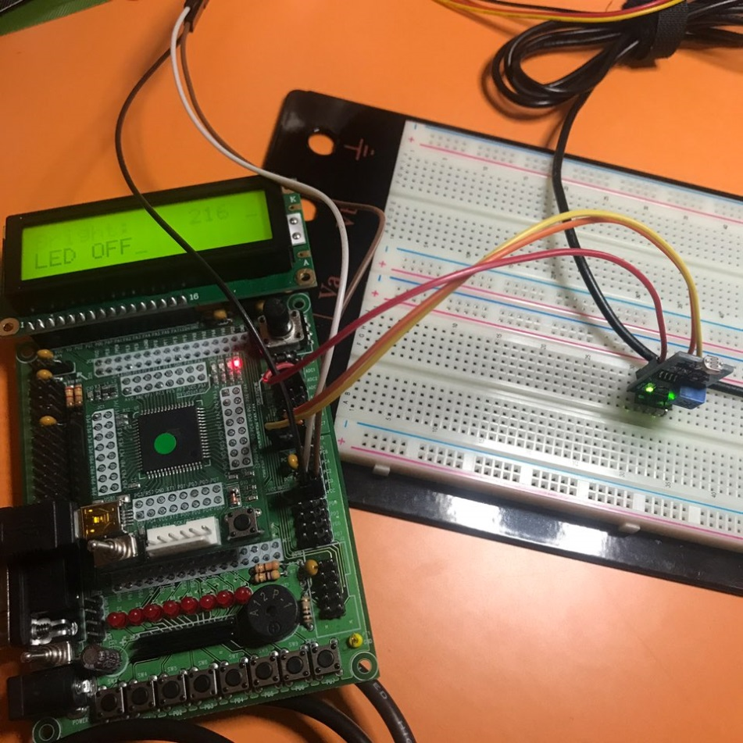
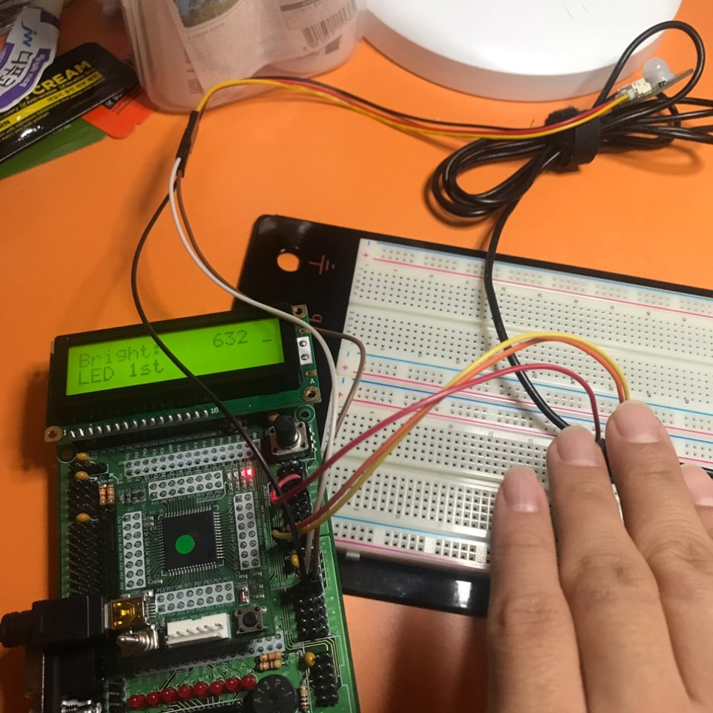
3. 진행상황
LED OFF 상황 (광량이 매우 낮음)
LED 1단계 상황 (광량 약 632)

Slide 11
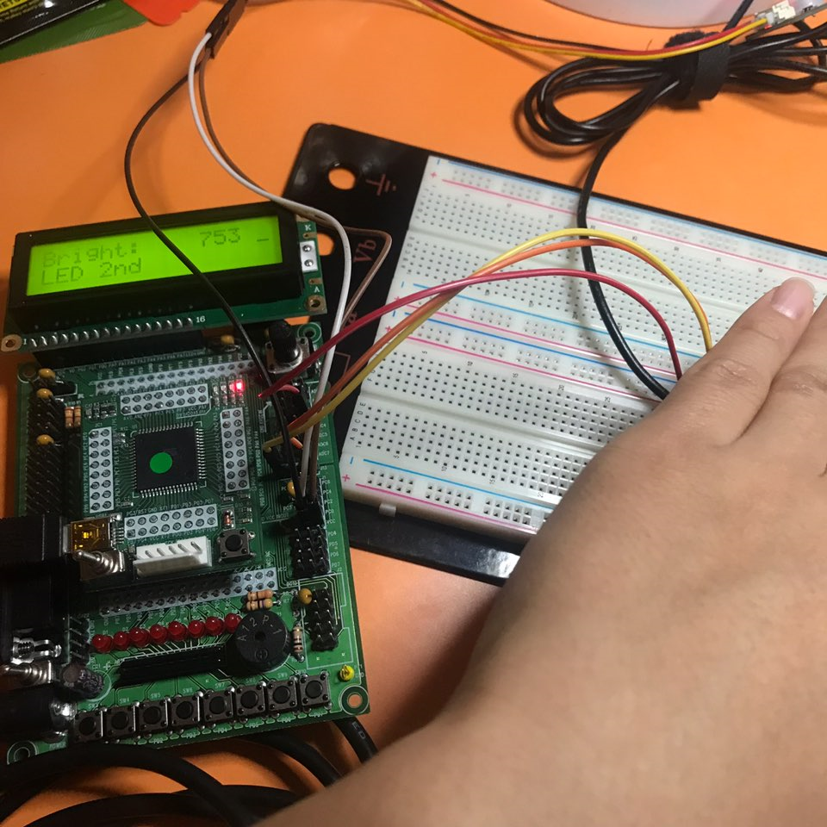
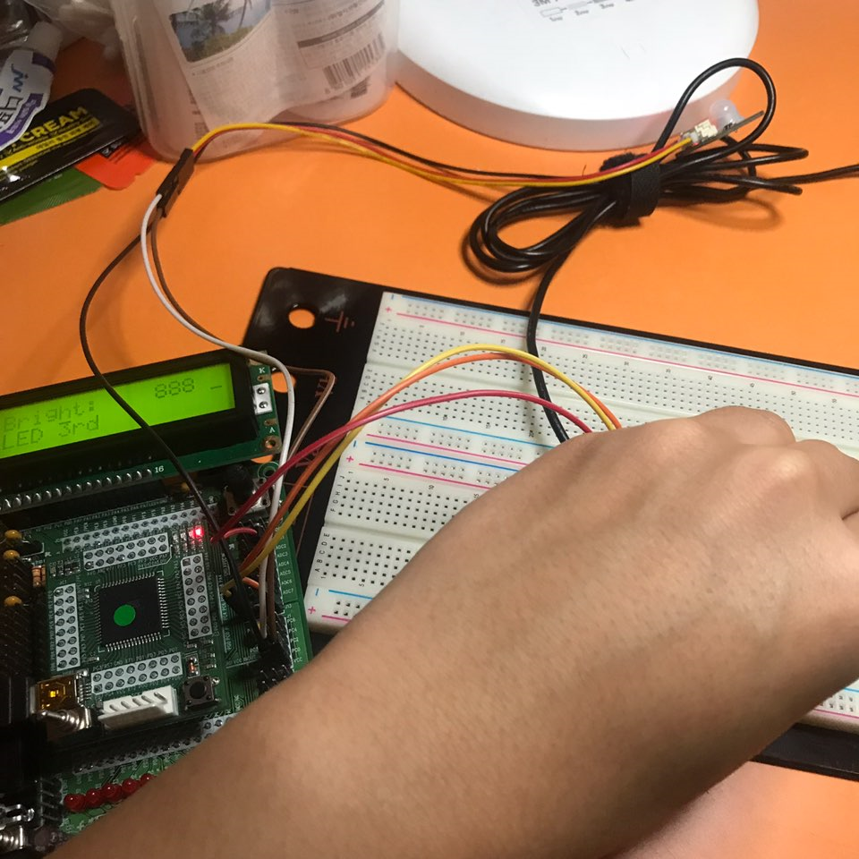
3. 진행상황
LED 2nd 상황 (사람인식 & 광량 753)
LED 3단계 상황 (사람인식 & 광량 888)

Slide 12
4. 계획의 구체성
LED관련
우선, LED를 3개를 준비하여 1단계, 2단계, 3단계로 나눌 생각이다. ○○○ 이와 같이 놓고 (●->점등상태)
1 단계 ○●○ 2단계●○● 3단계●●●
위와 같이 실제 전등을 생각하며 단계별로 구현할 생각이다.
* 데모를 구현하는데 LED전등을 직접사용하기에는 하드웨어적인 부분에 제약이 있을 것으로 판단하여 LED 3개를 통해 위와 같이 구현할 목적을 가지고 있다.

Slide 13
4. 계획의 구체성
Cds센서 광량 범위 나누기 관련
진행상황에서 언급했듯이 밝을 때 0에 근접하고 어두울 때 1023의 값에 근접하는데 여러 번의 실험을 거쳐 Rawdata 값을 측정한 결과
대략,
① 스탠드 밑에 있을 때 : 250~350
② 불 빛이 있을 때 손으로 가리면 : 550~670
③ 불 빛이 거의 없는 곳에서 약 5cm 떨어졌을 때 : 700~ 830
④ 아예 손으로 가리면 : 850~1000
따라서 ①의 경우를 낮(광량이 많은) ②의 경우를 초저녁 ③의 경우를 저녁 ④의 경우를 매우 어두운 밤으로 생각하고 진행할 계획이다.

Slide 14
4. 계획의 구체성
PIR센서와 Cds센서 연관 관련
우선 위에서 간단한 실험을 통해 얻은 광량의 값을 토대로 코드를 짜야 하는데 중간에 조건이 비어 있으면 안되기 때문에 값을 조절을 한다. 실제 조도의 값을 조사하였을 때 심야의 병실 즉 야간의 달빛이 있는 정도라고 했을 때 실제 조도 값은 약 3~10lux 정도가 된다. 그리고 50lux는 차고의 어두운 정도라고 한다. 따라서 약 1-50lux 를 어두움이 심한 단계라고 보고 LED 3단계를 구현할 생각이다. 그리고 조사에 따르면 150lux정도는 실내의 약간 어두운 정도라고 한다. 51-150lux를 실내의 어두운 정도로 보고 LED 2단계로 구현할 생각이다. 그리고 육안으로 완전히 판별을 할 수 있는 조도의 정도는 약 540lux이고 정밀작업이 필요한 정도가 400 정도기 때문에 약 151-350lux를 LED1 단계로 구현을 하고 350lux 이후의 조도 값에는 LED OFF를 할 계획이다.
그리고 어두운 상태라고 해도 사람이 지나가지 않을 때 전력을 아끼기 위해 LED 1단계가 특정 범위에 있을 때 계속 켜져 있도록 프로그램을 짰는데 350lux보다 낮은 조도의 값을 가지면 항상 LED 1단계가 실행이 되고 사람이 지나가는 것을 PIR 센서로 인지를 하면 위에서 언급한 단계 별로 LED 단계가 구동이 된다.

Slide 15
4. 계획의 구체성(추가적내용)
서보모터를 통한 햇빛 가림막
스마트 가로등으로만 구현하는 부분에서는 센서를 더 쓰고 싶어도 한계가 있어서 스마트 공원에 있는 가로등의 느낌으로 변화를 주려고 한다. 그래서 서보모터를 사용해서 LED 단계를 나눌 때 사용했던 조도량 즉, 350lux 이상의 밝기 일 때 낮으로 설정을 했는데 햇빛이 매우 뜨거울 정도를 500lux 이상으로 설정하여 가림막이 가려질 수 있도록 구현할 계획이다.
추후에 계속 생각하여 스마트 공원으로 다가가 스마트 가로등 외에 다양한 기능을 추가하고 싶다.

Slide 16
감사합니다!

Slide 17
LED2
LED1
LED3
330Ω
330Ω
330Ω
서보
모터1
서보
모터2
Bread Board
조도센서
Atmega128
MCU
adc
PIR센서
PC

